Slide 1



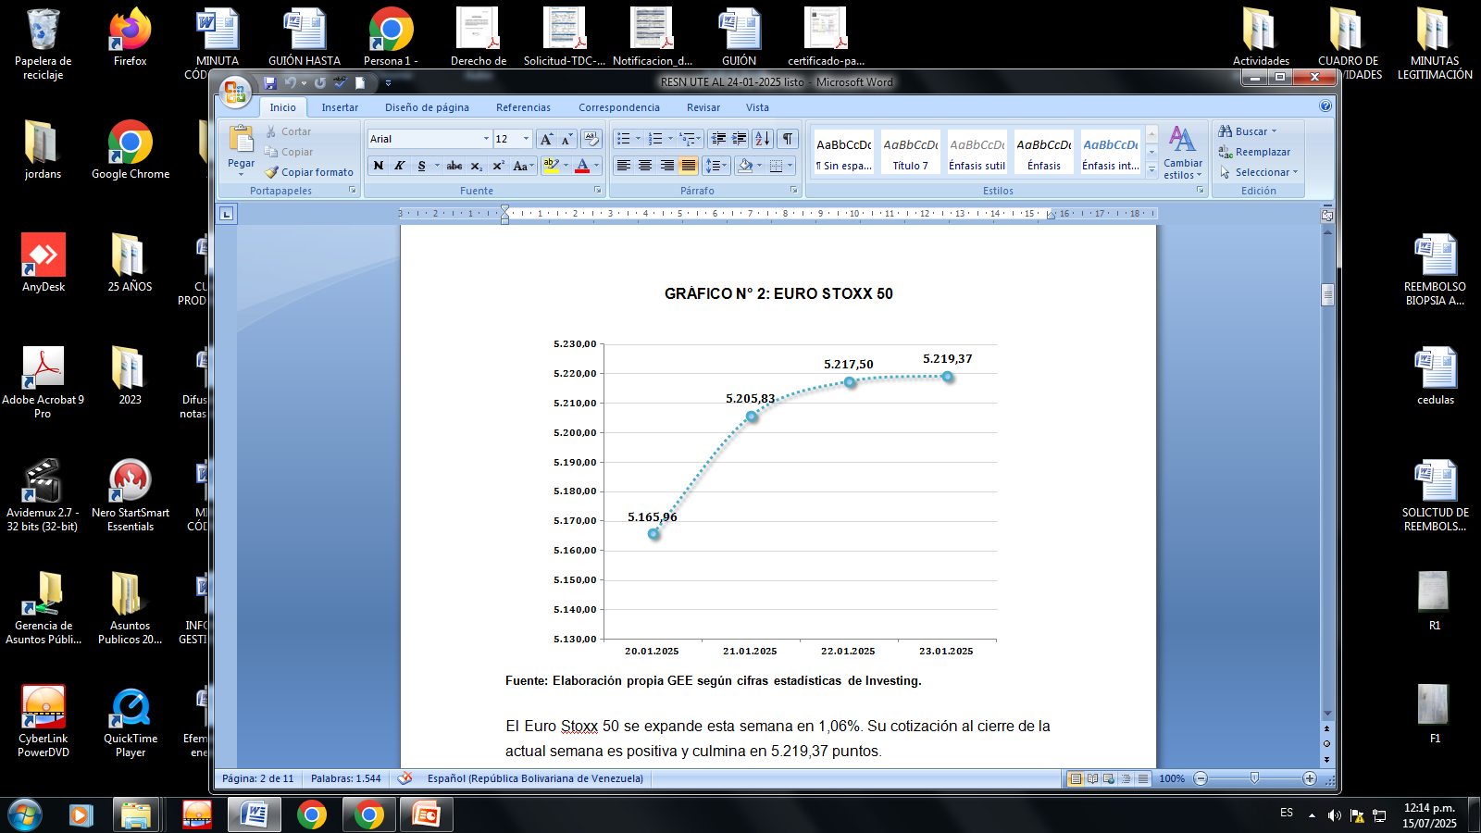

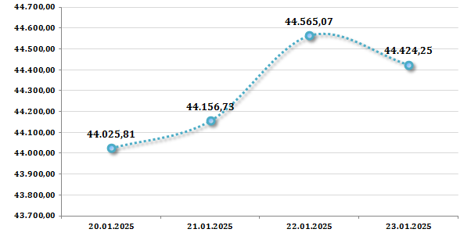

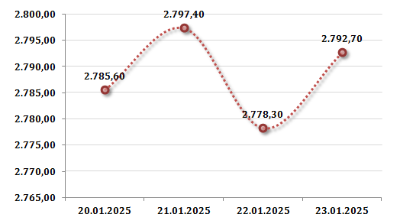
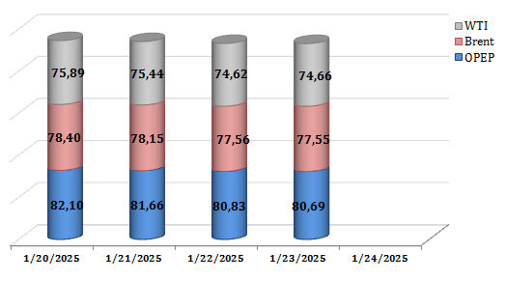



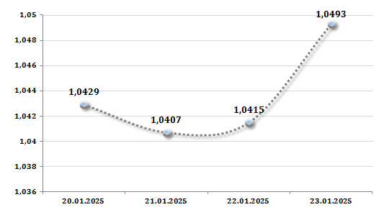
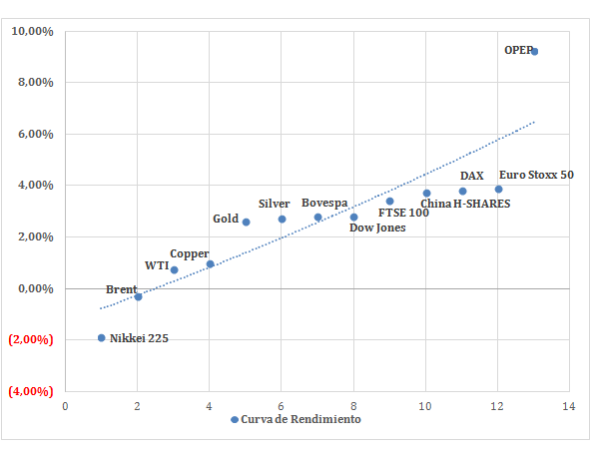
Gerencia de Estudios Económicos
REPORTE
ECONÓMICO
NACIONAL
SEMANAL
Del 20 al 28 Enero
2025
ÍNDICES
BURSÁTILES
Fuente: Elaboración propia GEE según cifras estadísticas de Investing.
Fuente: Elaboración propia GEE según cifras estadísticas de Investing.
GRÁFICO N°1: DOW JONES
El Dow Jones avanza. El principal índice estadounidense sostiene un avance de 2,15%. Termina su cotización en 44.424,25 puntos.
GRÁFICO N°2: EURO STOXX 50
El Euro Stoxx 50 se expande esta semana en 1,06%. Su cotización al cierre de la actual semana es positiva y culmina en 5.219,37 puntos.
MATERIAS
GRÁFICO N°3: ORO
El oro experimenta una recuperación de 1,60% respecto a la semana anterior. Se cotiza al cierre en $2.792,70 la onza troy.
PRIMAS
Fuente: Elaboración propia GEE según cifras estadísticas de Investing.
GRÁFICO N°4: PRECIO DE LA CANASTA PETROLERA
Semana de contracción en el mercado del crudo. La cesta OPEP se cotiza en $80,69 el barril. El Brent culmina en $77,55 y el WTI en $74,66.
DIVISAS
Fuente: Elaboración propia GEE según cifras estadísticas Investing y OPEP.
GRÁFICO N°5: EUR/USD
Depreciación del Dólar frente al Euro. La relación entre ambas monedas culmina a razón de $1,0493 por cada Euro. A inicios de semana la relación era de $1,0429 por cada unidad de la moneda europea.
Petróleo | Var % semanal
OPEP | -2,87%
Brent | -1,96%
WTI | -4,13%
Divisa | Var. semanal %
EUR/USD | 0,76%
Fuente: Elaboración propia GEE según cifras estadísticas de Investing.
GRÁFICO N°6: RENDIMIENTO FINANCIERO SEMANAL
Semana mixta en cuantos a nuestros indicadores. Las cestas retroceden, la Brent lo hace -1,96%, la OPEP -2,87% y la WTI 4,13%. La plata -0,28% y el cobre -1,65%, sin embargo el oro progresa 1,60%.
En cuanto a los índices el FTSE 100 y el Bovespa se contraen -0,21% y -0,33% en ese orden. En los demás se observa una recuperación de 1,06% para el Euro Stoxx 50, el DAX exhibe 1,93%, EL China H-Shares 2,35% y el Nikkei 225 2,65%.
NOTICIAS
NACIONALES
Fuente: Elaboración propia GEE según cifras estadísticas de Investing y OPEP.
1. Anuncian inversiones desde Rusia, Turquía, Irán y China en la ZEE La Guaira
Las inversiones principales serán en áreas de tecnología, producción de equipos petroleros esenciales y alimentación. A través de la Zona Económica Especial (ZEE) de La Guaira se anunciaron una serie de inversiones extranjeras para desarrollar proyectos en la entidad.
Se prevé para 2025 avancen proyectos de cooperación bilateral entre Venezuela y países como China, Irán, Turquía y Rusia. Como parte de esto, días atrás se anunció la instalación de una empresa tecnológica china que desarrollará la producción, distribución y comercialización de equipos esenciales para la industria petrolera, indicó el mandatario local José Alejandro Terán.
Además, Terán visitó recientemente las instalaciones de Citic Construction, una filial en Venezuela de la reconocida empresa china dedicada a servicios de ingeniería, adquisiciones y construcción (EPC) y cuenta con una amplia experiencia en proyectos de infraestructura industrial y civil.
De igual forma, la autoridad única de la ZEE en la entidad, Marcos Meléndez, se reunió con una delegación procedente de Rusia, para explorar posibles inversiones, destacando las ventajas logísticas, tributarias y jurídicas de la zona.
Durante la reunión, se presentaron tres ejes principales de inversión definidos para la región: inversión tecnológica, inversión en turismo y el área de producción de alimentos.
Las autoridades locales también destacaron avances en la construcción de la primera fábrica de fibra óptica de Venezuela en el Centro Industrial de Tecnología e Innovación (Citi) de Catia La Mar, en alianza con la empresa iraní MDC, con una inversión de 14 millones de dólares. Se prevé que esté lista en septiembre próximo.
Asimismo, reportaron avances en la construcción de una planta de filtrado y procesamiento de aceite vegetal comestible en el Puerto de La Guaira, financiada con capital turco. Se espera que esta planta entre en operación en el primer trimestre de 2025, indica una nota de Últimas Noticias.
Fuente: https://www.bancaynegocios.com/anuncian-inversiones-desde-rusia-turquia-iran-y-china-en-la-zee-la-guaira/
Anuncian inversión de U$150 millones de dólares para ampliar producción de cemento en Aragua
Desde la Corporación Socialista de Cemento aseguraron que la planta San Sebastián actualmente produce 1,7 millones toneladas de cemento al año.
El Ejecutivo Nacional anunció una inversión por el orden de los US$150 millones en la Planta de Cemento San Sebastián, en el estado Aragua, con la finalidad de potenciar su capacidad de producción y mejorar el abastecimiento de este rubro en el mercado nacional.
La planta cuenta con una producción actual de 1.7 millones de toneladas de cemento anual, lo que significa un 20% de incremento con respecto a años anteriores, indicaron desde la Corporación Socialista de Cemento.
Tanto autoridades nacionales como inversionistas han evaluado, durante los últimos nueve meses, las estrategias económicas que se pueden aplicar en la planta. Recientemente la Corporación Socialista de Cemento, junto con representantes e inversionistas de los BRICS, realizaron una inspección en la empresa y destacaron el potencial de exportación de cemento desde esta planta.
También refirieron que la inversión que se plantea realizar fortalecerá el mercado interno y abrirá oportunidades de exportación a mercados internacionales, indica una nota de VTV.
Fuente: https://www.bancaynegocios.com/anuncian-inversion-de-u150-millones-de-dolares-para-ampliar-produccion-de-cemento-en-aragua/
NOTICIAS
INTERNACIONALES
1. BID: América Latina y el Caribe proyectan un crecimiento moderado de las exportaciones en 2025
Tras la contracción registrada en 2023, las exportaciones de América Latina y el Caribe retomaron su crecimiento en la primera parte de 2024 y se expandieron a tasas relativamente estables a lo largo del año. Sin embargo, si bien las exportaciones de la región han superado la fase de contracción, aún no se vislumbran señales de una recuperación sostenida. En este contexto, el Banco Interamericano de Desarrollo (BID), en su informe “Estimaciones de las tendencias comerciales América Latina y el Caribe”, al que accedió Mundo Maritimo, sugiere que la región debe enfocarse en reformas e inversiones orientadas a incrementar la productividad, en general, y facilitar y promover las exportaciones y la inversión, en particular.
La recuperación de los envíos estuvo impulsada principalmente por Sudamérica, cuyos volúmenes de exportación se aceleraron notablemente tras los efectos de las sequías sufridos a lo largo de 2023 y el aumento de la producción en las industrias extractivas de varias economías. En los restantes países de la subregión, excepto Belice, las ventas externas continuaron en terreno negativo. México continuó siendo el motor de las exportaciones de la región.
De cara al futuro, el desempeño comercial de América Latina y el Caribe se caracteriza por perspectivas de crecimiento moderadas y alta incertidumbre, con un balance de los riesgos sustancialmente equilibrado.
El cambio climático, en tanto, plantea riesgos significativos para la oferta exportable, con la probabilidad de que eventos meteorológicos extremos afecten a la producción agrícola y el transporte, como lo evidenciaron las recientes inundaciones en Brasil y la sequía en el Canal de Panamá.
Fuente: https://www.mundomaritimo.cl/noticias/bid-america-latina-y-el-caribe-proyectan-un-crecimiento-moderado-de-las-exportaciones-en-2025
2. América Latina marcó el mejor desempeño de los puertos de contenedores en noviembre de 2024 con un alza del 11,3% interanual
El Índice Global de Desempeño de los Puertos de Contenedores de Drewry aumentó un 1,6% intermensual en noviembre y un 4% interanual. La tasa de crecimiento de 12 meses de movilización de contenedores global disminuyó hasta un 5,6% y el crecimiento interanual hasta noviembre fue del 6,1%. En comparación con el mes anterior, el mayor crecimiento se registró en América Latina, con un 11,3% interanual, seguida de cerca por Norteamérica (11,1%). La consultora prevé que el índice Global aumente un 1,6% intermensual en diciembre, hasta los 118,0 puntos.
Los principales puertos de China, incluidos los de Shanghái, Ningbo y Qingdao, experimentaron congestión debido a la afluencia de carga previa a las vacaciones y a problemas meteorológicos que provocaron una elevada utilización de los patios de contenedores. El Índice de Desempeño de los Puertos de Contenedores de la Gran China subió un 4,0% intermensual hasta los 120,8 puntos en noviembre, un 3,1% interanual. En comparación anual, los volúmenes en lod puertos de Ningbo y Tianjin fueron muy superiores a los de 2023, con un aumento del 14,4% y del 27,3% respectivamente.
El Índice de Desempeño de los Puertos de Contenedores en Norteamérica aumentó un 3,2% intermensual en noviembre, hasta 116,4 puntos (+12,7% interanual). La tasa de crecimiento interanual aumentó hasta el 10,4%, casi el doble del crecimiento mundial del 5,6%. Los puertos de la NAWC siguieron atrayendo volúmenes significativos en noviembre en comparación con el año pasado, excepto Vancouver, afectado por la huelga, donde los volúmenes descendieron un 17% intermensual.
En tanto, el Índice de Desempeño de los Puertos de Contenedores de Europa cayó un 2,5% en noviembre, hasta los 101,9 puntos, pero siguió aumentando un 6,4% interanual. La tasa de crecimiento interanual mejoró hasta el 4,5%, lo más cerca que ha estado de la media global en más de dos años. La diferencia de crecimiento entre las subregiones se invirtió en noviembre, con una tasa media de crecimiento en 12 meses en el norte de Europa (5,2%) superior al sur de Europa (3,7%) por primera vez en más de dos años.
Cabe mencionar que los diferentes Índices de Desempeño de los Puertos de Contenedores de Drewry son una serie de indicadores de crecimiento/descenso de volumen ajustados al calendario basados en datos mensuales de desempeño para una muestra de más de 340 puertos de todo el mundo, que representan más del 80% de los volúmenes mundiales. El punto base de los índices es enero de 2019 = 100.
Fuente: https://www.mundomaritimo.cl/noticias/america-latina-marco-el-mejor-desempeno-de-los-puertos-de-contenedores-en-noviembre-de-2024-con-un-alza-del-113-interanual

